Slide 1
Italia
Cervinschi Mario-Andrei – 12H

Slide 2
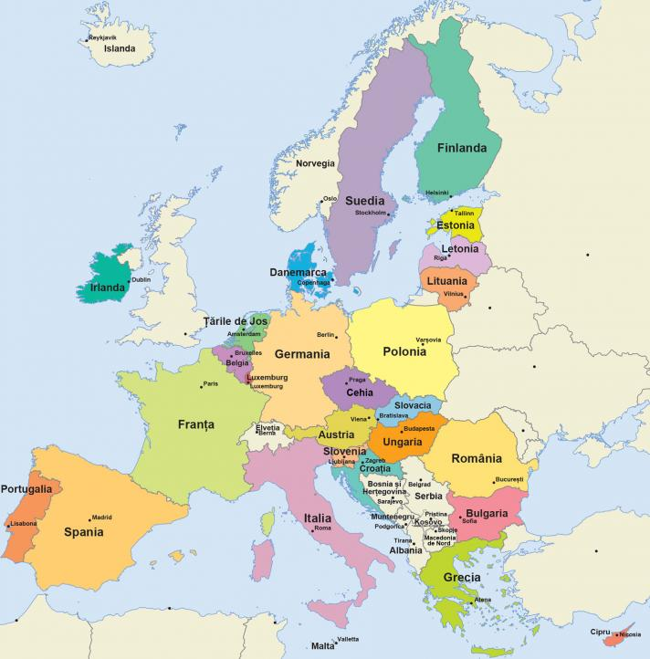
Poziția geografică a Italiei
Italia, oficial numită: Republica Italiană este așezată în Europa de Sud.
Suprafață: 301.338 km²
Vecini:
San Marino
Vatican
Franța
Elveția
Austria
Slovenia
Malta
Cel mai înalt vârf: Mont Blanc

Slide 3
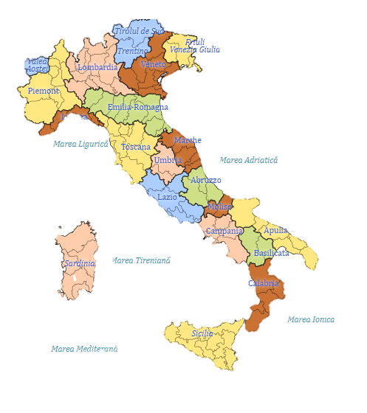
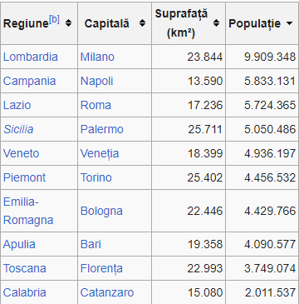
Populația și așezările omenești
Cele mai populate regiuni din Italia
Italia are o populație de aproximativ 59,11 milioane de persoane (2021)

Slide 4
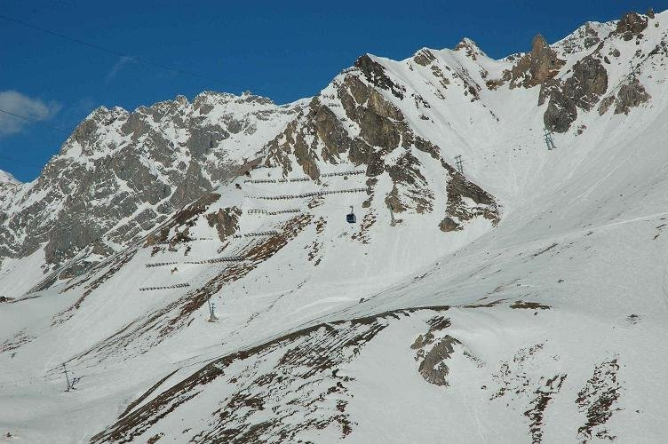
Relieful
Majoritar accidentat și muntos; apar și unele câmpii, coasta este joasă. Este determinat de cele două lanțuri muntoase majore: Alpii și Apeninii
Munții Alpi

Slide 5
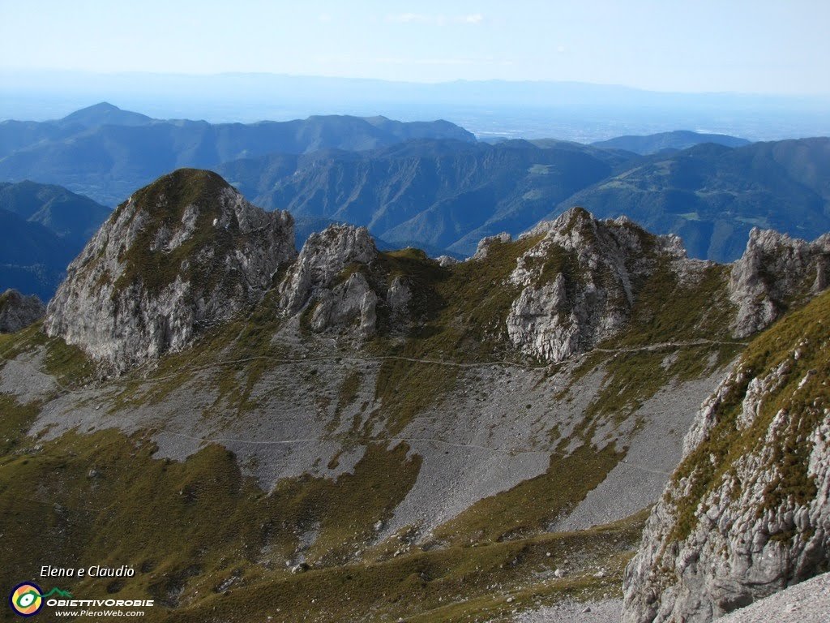
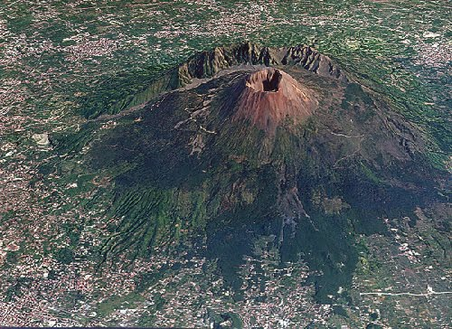
Munții Apenini
Vulcanul Vezuviu

Slide 6
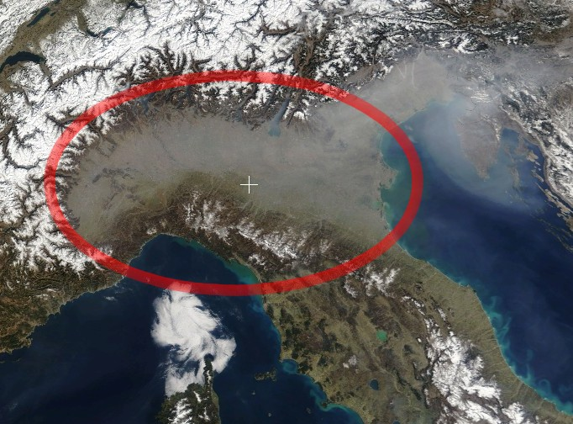
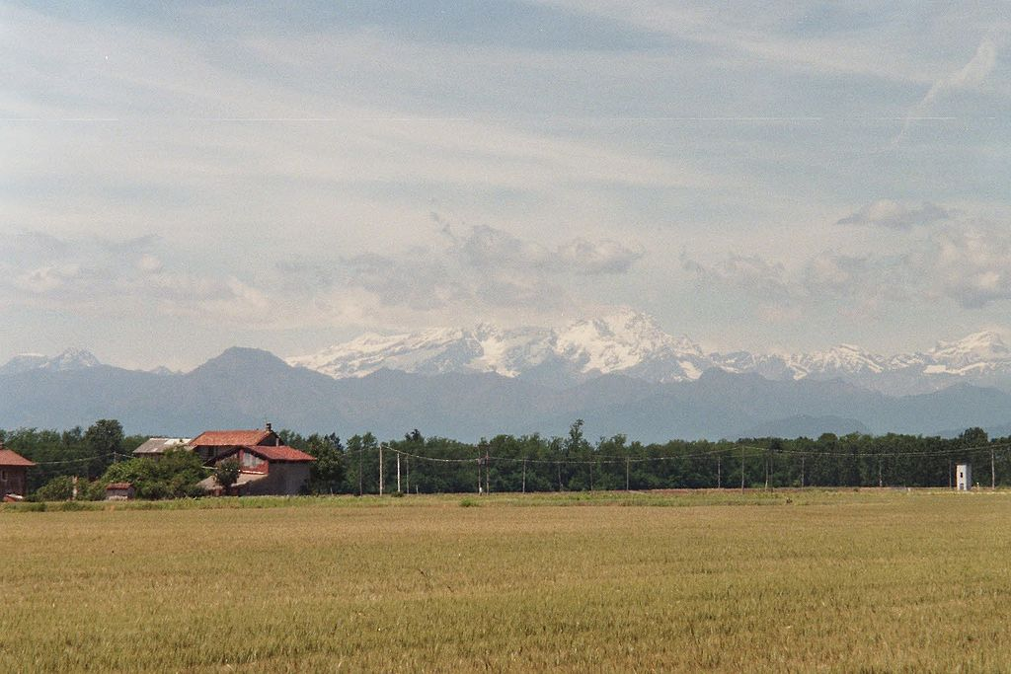
Clima
Câmpia Padului
Datorită întinderii mari pe longitudine, clima Italiei este deosebit de diversă.
In regiunile nordice și centrale: subtropicală umedă până la continentale umede și oceanice.
De exemplu, clima câmpii Padului este predominant continentală, cu ierni geroase și veri călduroase.

Slide 7
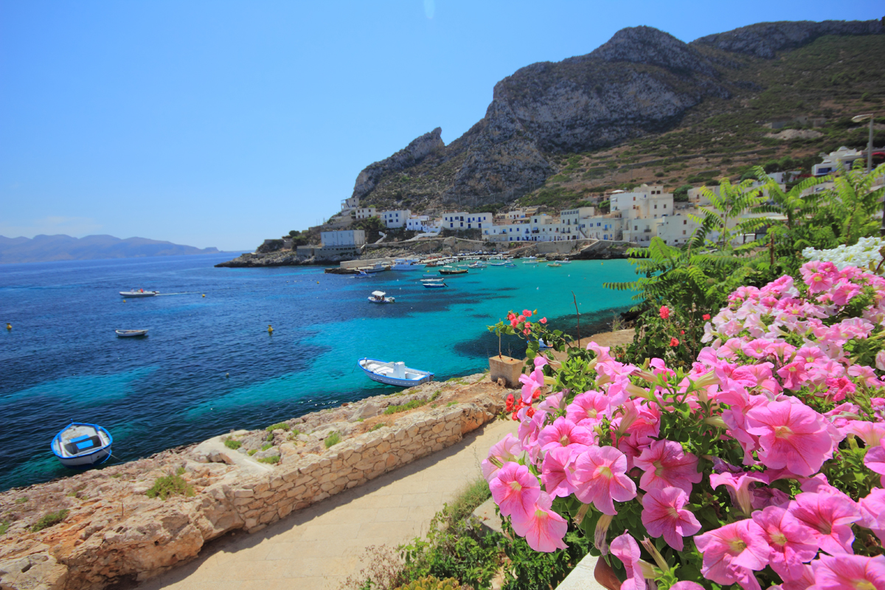
Clima
Zonele de coastă și mare parte din sudul Italiei se potrivesc cel mai bine climei mediteraneene.
Regiunile de coastă au ierni blânde și veri în general uscate, deși în văi și în câmpii, vara tinde să fie călduroasă.

Slide 8
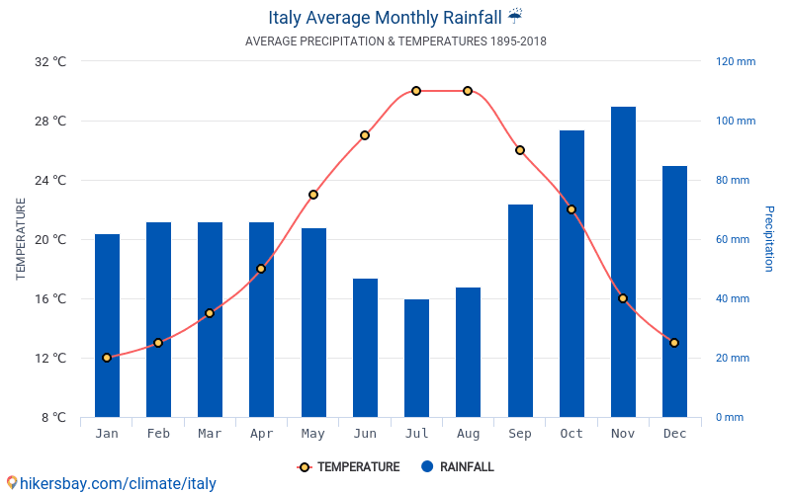
Temperaturi și precipitații medii anuale

Slide 9
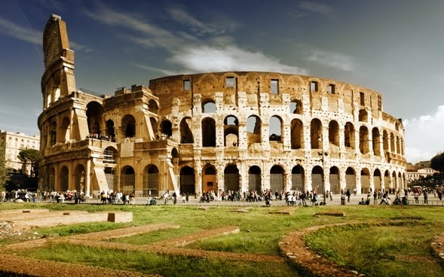
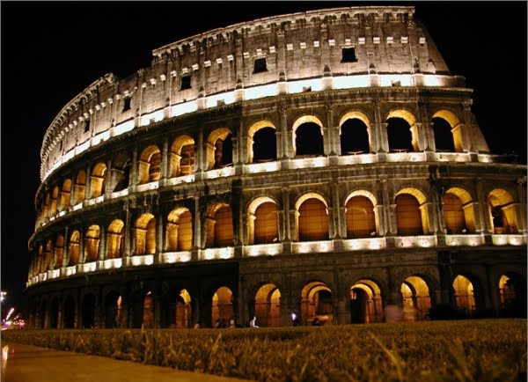
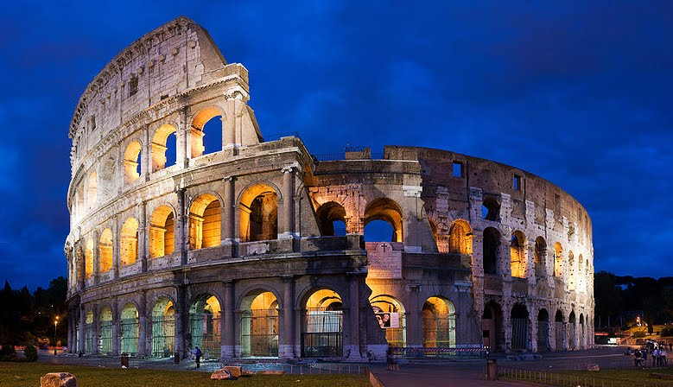
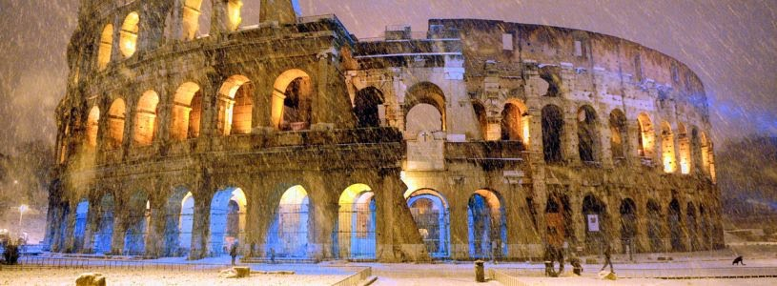
Imagini reprezentative pentru fiecare anotimp din orașul Roma
Primăvara
Toamna
Vara
Iarna

Slide 10
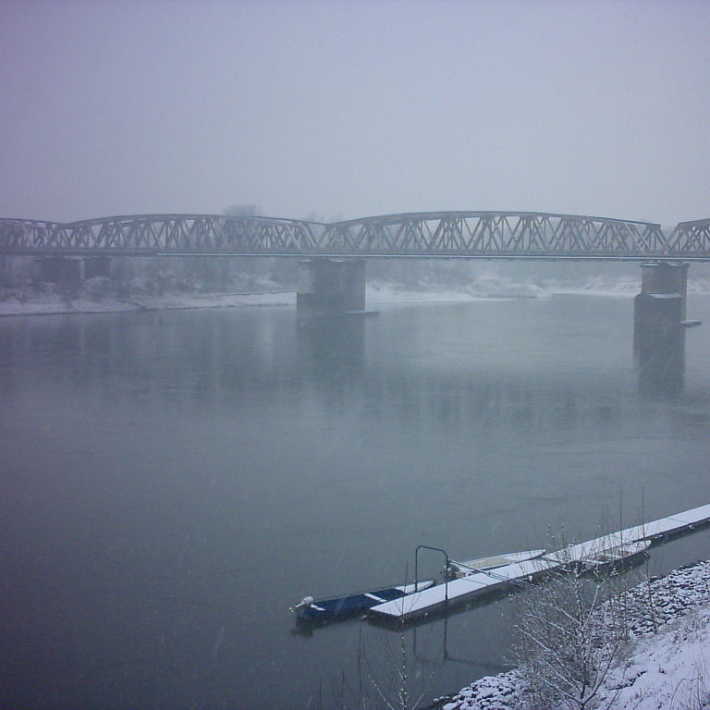
Hidrografia Italiei
Italia are o reţea hidrografică bogată cu râuri în general scurte şi numeroase lacuri. Ea este traversată de râurile Pad și Adige care se varsă în Marea Adriatică. Acestea au un debit ridicat tot anul.
Italia se remarcă prin existența unor lacuri glaciare (Como, Garda și Maggiore), lacuri vulcanice (Bolsena și Trasimeno) și lagune (laguna Venetiei ).
Pad
(lungime 652km)

Slide 11
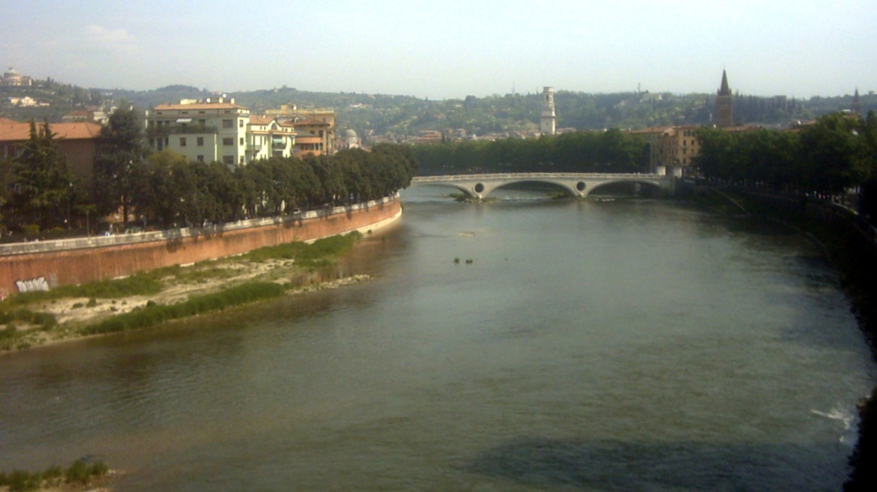
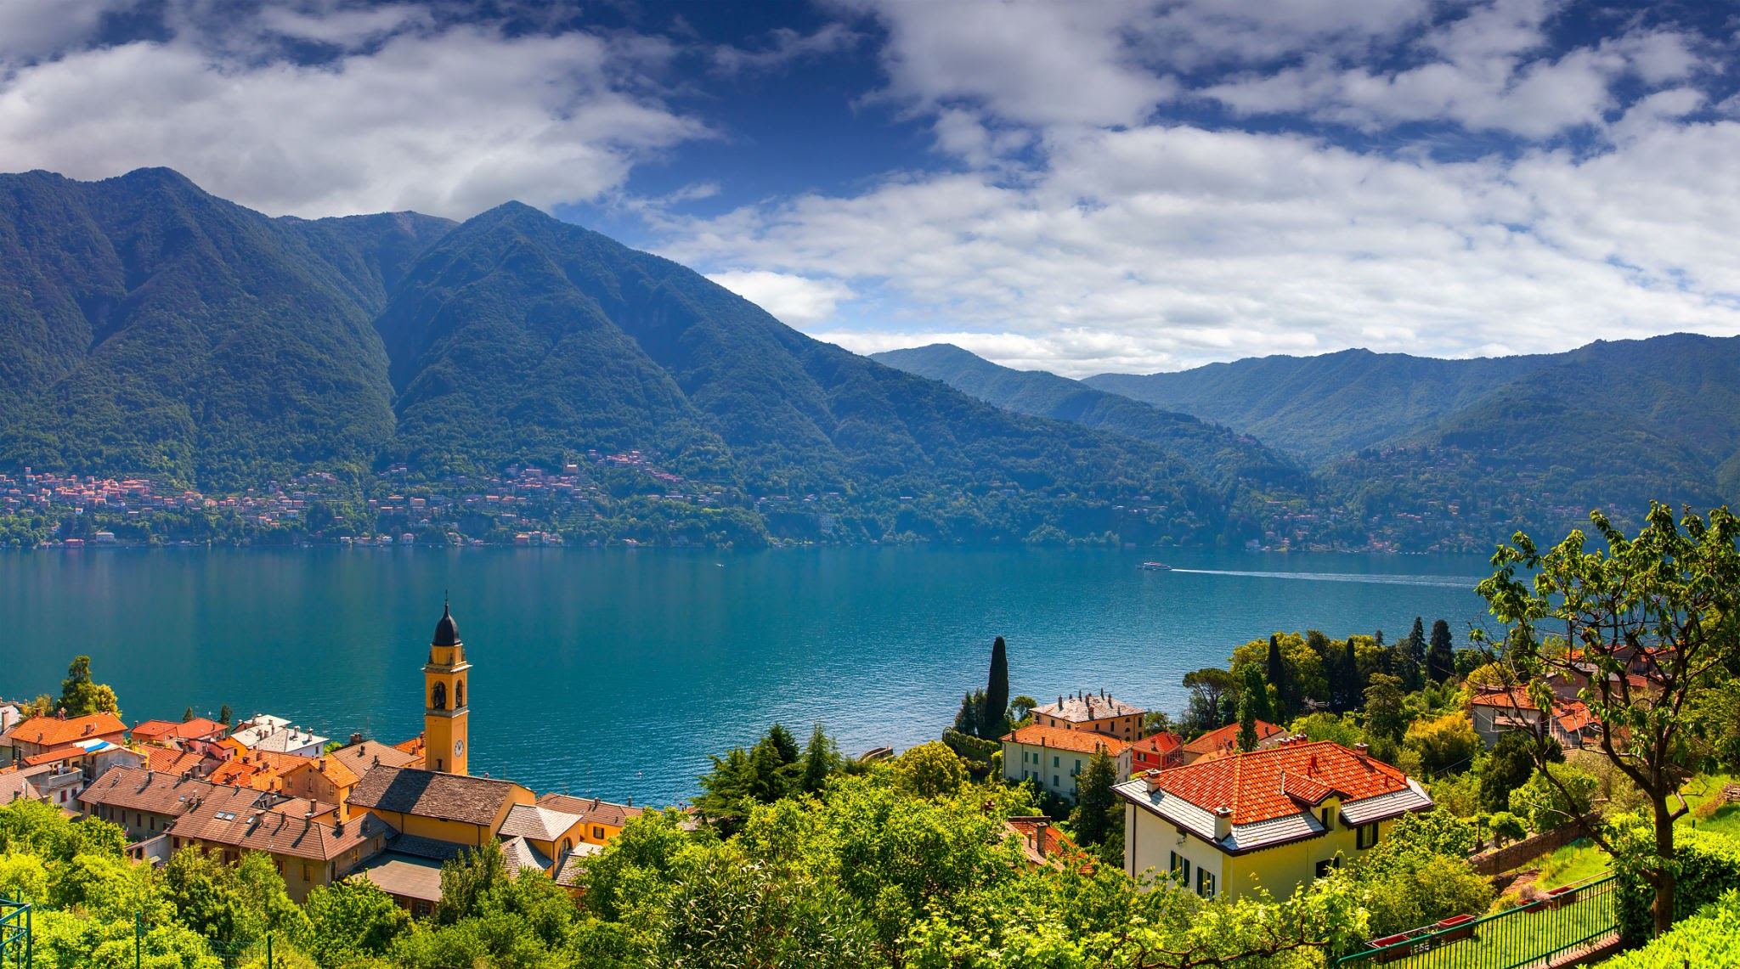
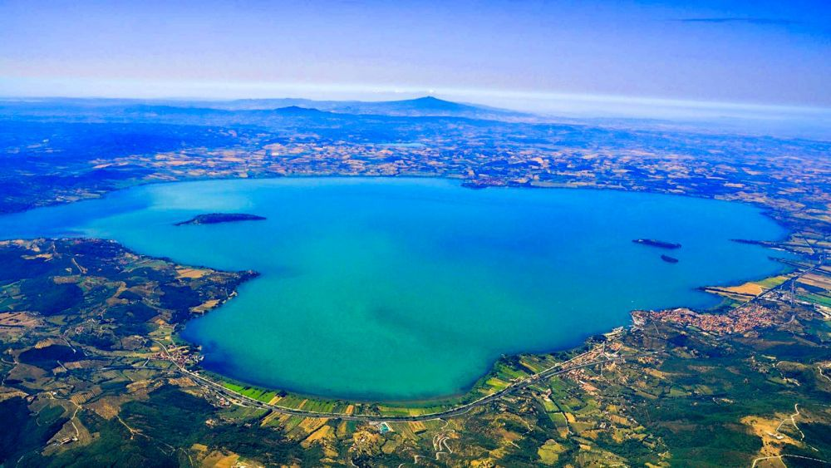
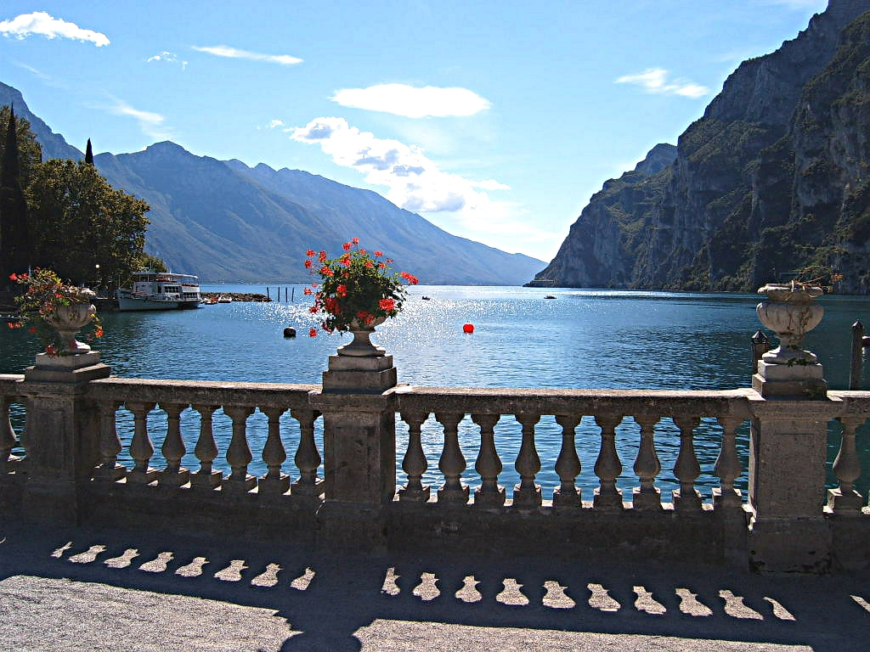
Adige
Lacul Como
Lacul Trasimeno
Lacul Garda

Slide 12
CREȘTEREA ANIMALELOR 02
TEREN ARABIL 01
Resursele naturale
Italia produce cantitati mari de cereale, cum ar fi graul (8,951,590 tone), porumb (9,789,401 tone) si orez (1,388,927 tone), de soia (353,761 tone) si sfecla de zahar (3,845,791 de tone).
In special porci, ovine si bovine, respectiv, respectiv 9,252,447, 8,175,196 şi 6,179,086, este practicata in intreaga Italie, desi in cantitati diferite.

Slide 13
MINERALE 03
Resursele naturale
De mult timp, Italia a fost al 13-lea cel mai mare producător de ciment din lume până în 2010, când producția a scăzut cu aproximativ 5% ca urmare a scăderii producției din sectorul construcțiilor din țară. Marmura este extrasă în diferite locații din țară, de la Sicilia până la Alpi.

Slide 14
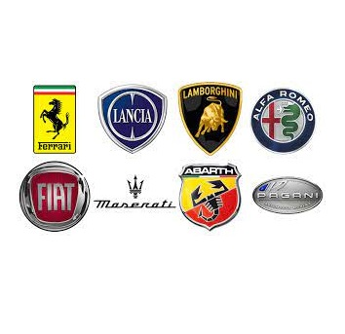
INDUSTRIA ITALIEI
Industria automobilelor este puternica si diversificata.
In uzinele de la Torino, Novara, Milano, Bolzano, Brescia, Modena, Napoli se fabrica o gama larga de automobile, autobuze, autoutilitare, motociclete, motorete, scutere, biciclete etc.
Industria automobilelor ocupa locul 7 pe plan mondial; la Torino este trustul Fiat, unul dintre cele mai puternice din lume. De asemenea sa nu uitam de firme ca Ferrari, Lamborghini, Maseratti, Pagani care au adus atata mandrie Italiei.

Slide 15
INDUSTRIA ITALIEI
Italia exportă cantități mari de oțel și este în prezent al șaptelea cel mai mare exportator din lume, iar până în iunie 2017 țara exportase 8, 8 milioane de tone metrice de oțel. În 2016, exportul de oțel al Italiei a reprezentat aproximativ 4% din totalul oțelului exportat la nivel mondial.
Baza energetica este asigurata numai in mica parte din resurse interne: gaze naturale, hidroenergie si energie geotermica. Cele mai importante uzine hidroelectrice sunt constituite pe raurile din Alpi.

Slide 16
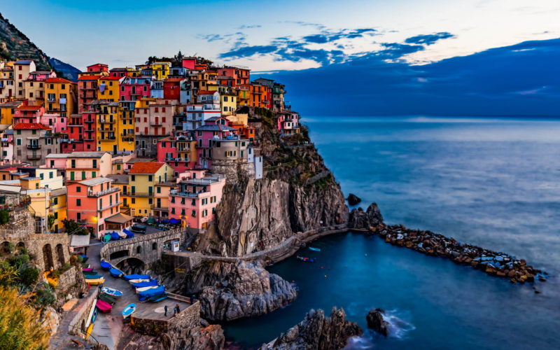
Turismul – atracții turistice
Peninsula Italica este foarte cunoscuta pentru arta si cultura sa, dar si pentru numeroasele atractii turistice. Un alt motiv pentru care Italia este una dintre cele mai cautae destinatii este si mancarea specifica (paste, pizza, etc.).
Vara, plajele italienesti sunt foarte aglomerate. Oamenii veniti de peste granita, dar si italienii, se relaxeaza pe tarmul Marii Mediterane.
Centrele comerciale mari sunt si ele aglomerate indiferent de anotimp.

Slide 17
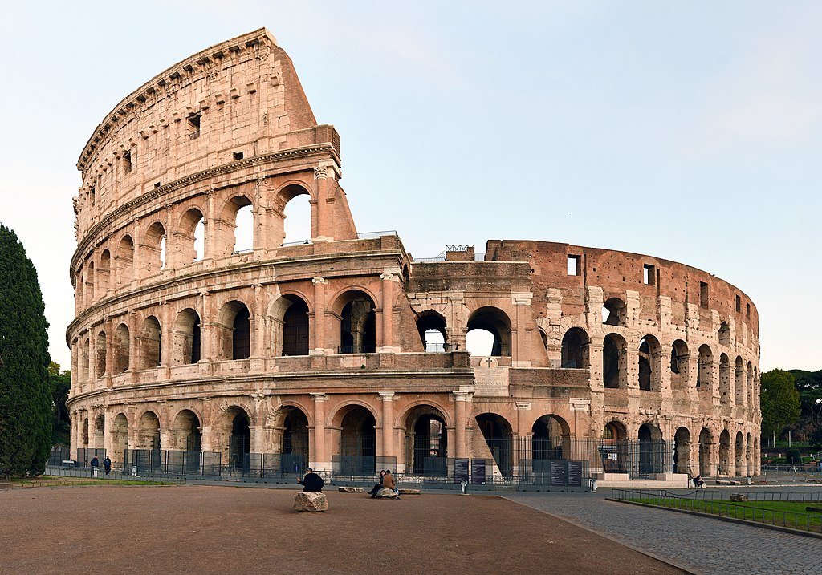
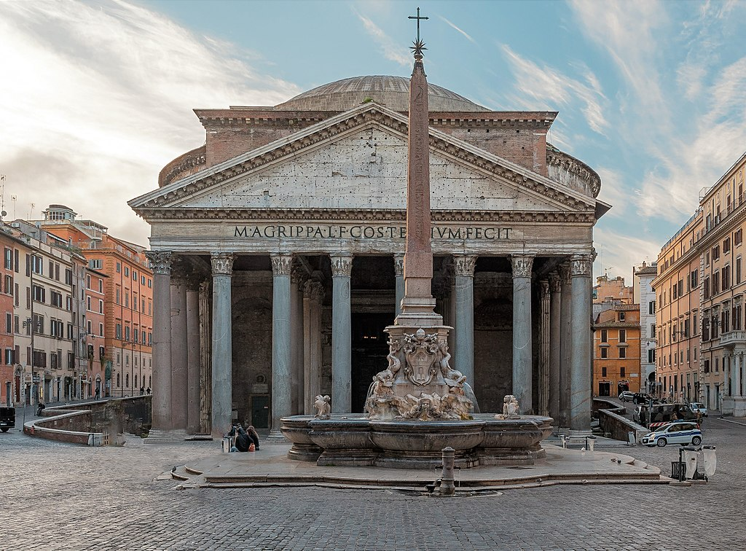
Atracții turistice
Colosseumul
Panteonul

Slide 18
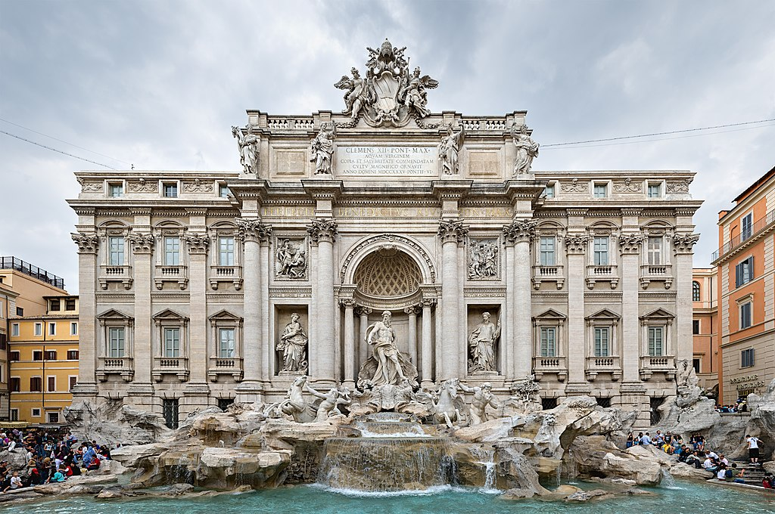
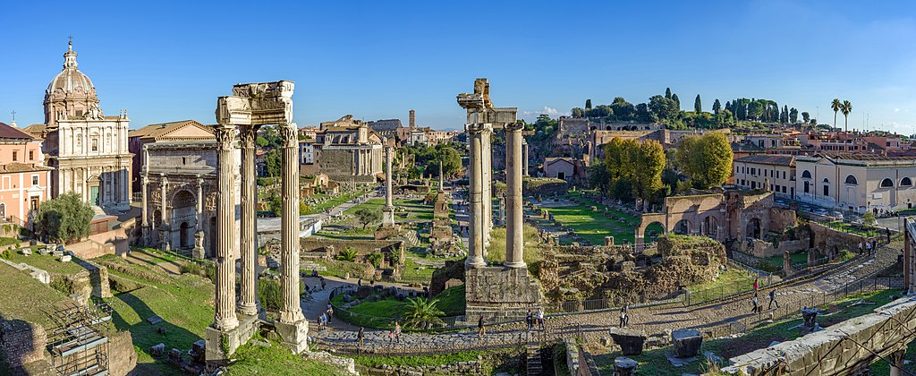
Atracții turistice
Fontana di Trevi
Forumul roman

Slide 19
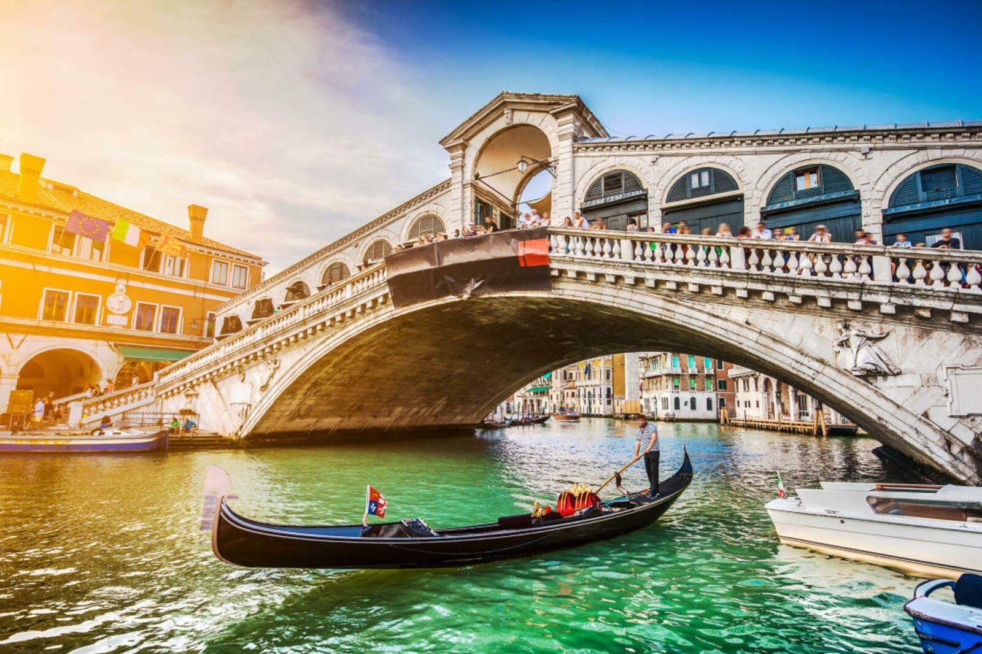
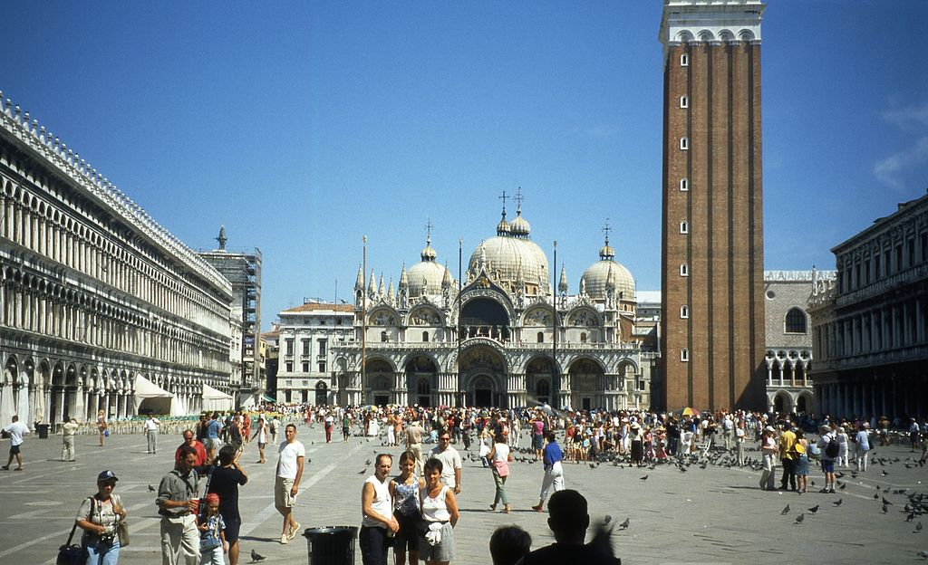
Atracții turistice
Podul Rialto
Piața San Marco

Slide 20
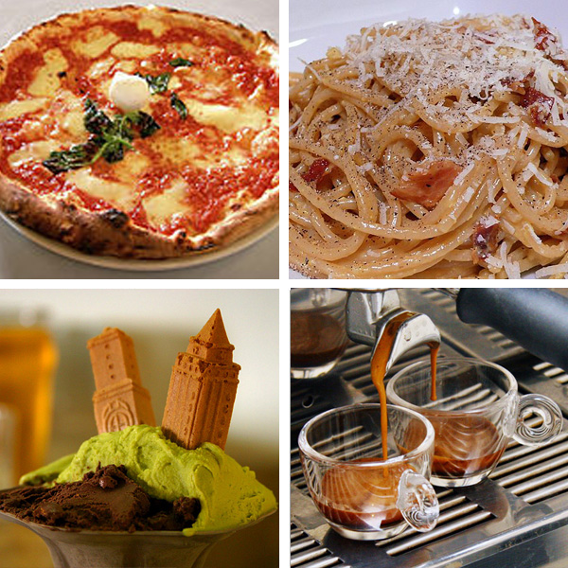
Bucătăria italiană
Dieta mediteraneană formează baza bucătăriei italiene, bogată în paste, pește, fructe și legume și caracterizată printr-o simplitate și varietate extreme, multe feluri de mâncare având doar între patru și opt ingrediente. Brânzeturile, salamurile și vinul italian sunt o mare parte a specificului culinar italian. Deserturile au o lungă tradiție de unificare a aromelor locale, cum ar fi citricele, fisticul și migdalele cu brânzeturi dulci ca mascarpone și ricotta sau cu gusturi exotice cum ar fi cacao, vanilie și scorțișoară.
Unele dintre cele mai populare preparate culinare italiene: pizza, pasta, gelato și espresso.

Slide 21
BIBLIOGRAFIE
http://about-italy.weebly.com/industria.html
https://www.maria-andrei.ro/cele-mai-frumoase-lacuri-de-vizitat-in-italia/
https://ro.wikipedia.org/wiki/Geografia_Italiei
https://www.referatele.com/referate/geografie/online3/Italia-referatele-com.php
https://ro.wikipedia.org/wiki/Italia
https://intrebari-si-raspunsuri.ro/orase-din-italia/
https://sites.google.com/site/afterusludus/clima-italiei
http://hikersbay.com/climate-conditions/italy/conditiile-climatice-din-italia.html?lang=ro
https://sites.google.com/site/geografiecatalincocoara/hidrografia-italiei
https://ro.history-hub.com/care-sunt-resursele-naturale-majore-ale-italiei
https://www.scribd.com/doc/93941091/Resursele-Naturale-Ale-Italiei-1
http://about-italy.weebly.com/turismul.html#

Slide 22
Vă mulțumesc pentru atenție!

